Slide 1
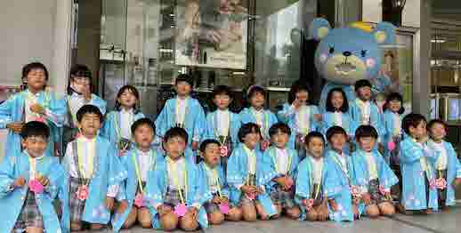
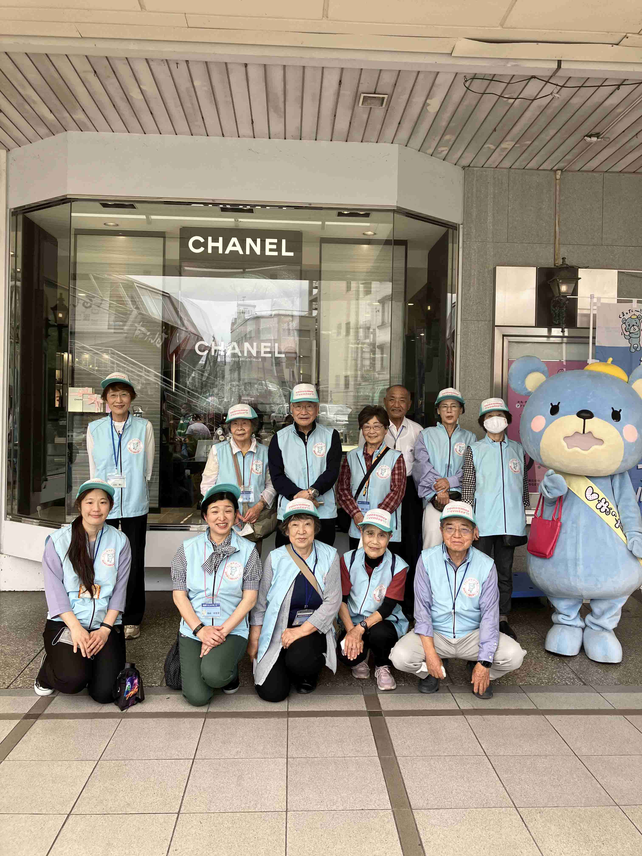
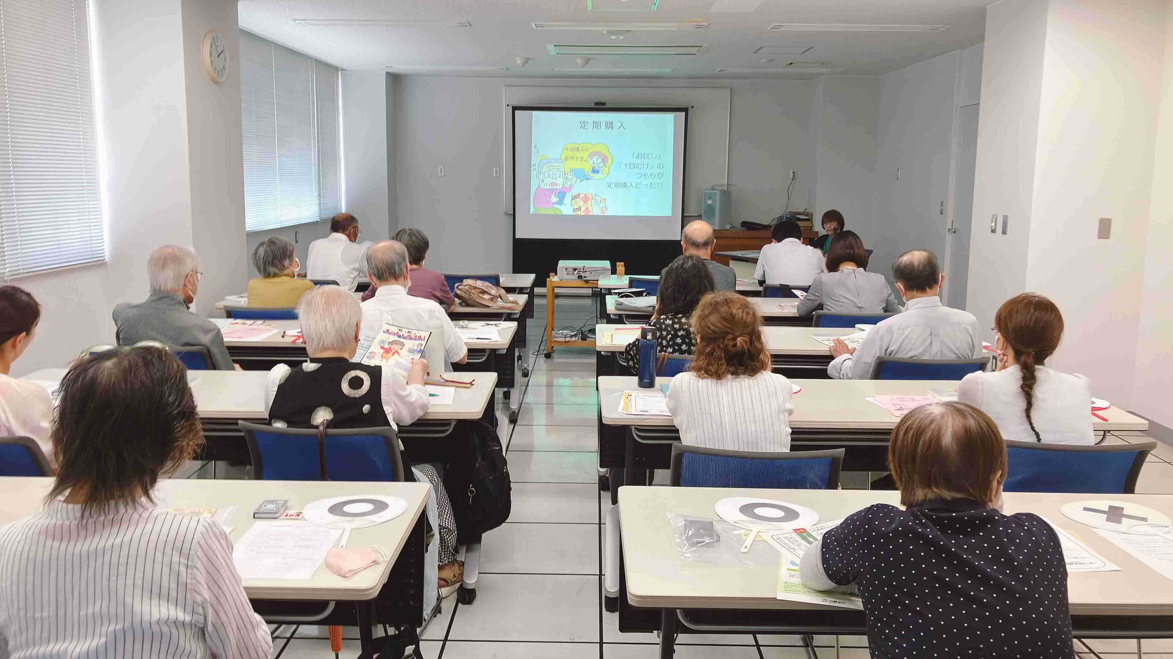
＜
募集中！
「高知県くらしのサポーター」
－Kochi Consumer Support Group－
あなたもくらしのサポーターとしてボランティアに参加してみませんか。
高知県立消費生活センターでは、身近な地域の消費者トラブルを防ぐために、センターと消費者をつなぎ、消費者に役立つ情報を広めたり、地域の情報やニーズをセンターに情報提供していただくボランティア「くらしのサポーター」を募集しています。
－202４年５月－
消費者月間イベント
「高知大丸一日店長」
幼稚園児たちのお手伝いに
「くらしのサポーター」の皆さんにご協力していただきました。
どんな人たち？
・高知県立大学との連携講座「消費生活講座」を２講義以上受講した方(R6.９月開催）
・｢くらしのサポーター養成講座」を受講した方(年２回開催)
・平成21年度から実施。(令和７年3月現在、247名が登録)
・地域住民への消費生活に関する情報提供など、県立消費生活センターとのパイプ役！
・消費者月間のイベントなどへの参加
・消費生活センター相談員などが行う年４回の研修会や消費者フォーラムなどへの参加
どんな活動をしているの？
★契約トラブルや借金で悩んでいませんか？
困った時は、消費者ホットライン１８８番！
又は、高知県立消費生活センターへ！
〒780-0935 高知市旭町3丁目115番地
相談電話：088-824-0999
相談受付：日～金 9:00～16:45
（土・祝日・年末年始を除く）
くまったちゃん（高知県立消費生活センターキャラクター）

